Slide 1
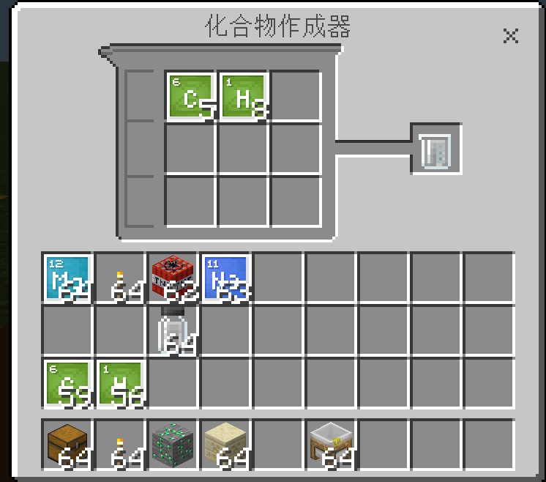
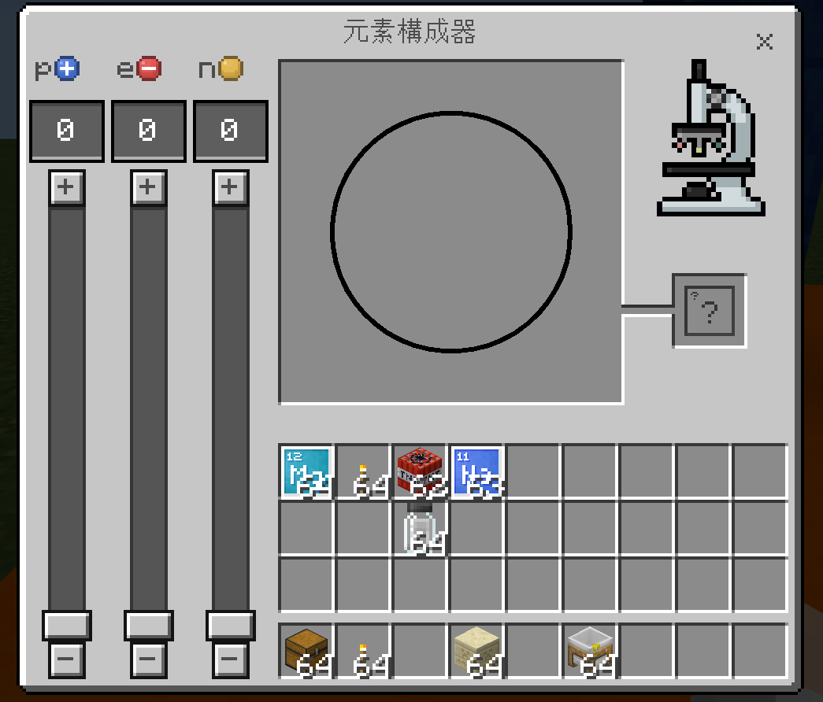
マイクラ
げんそさくせい

Slide 2
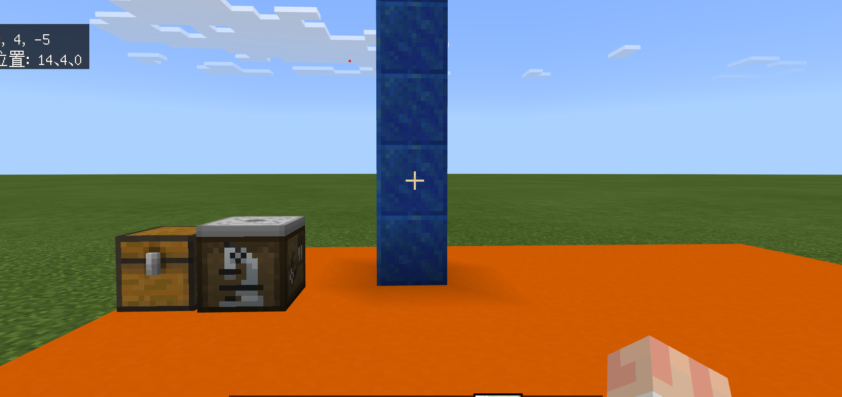
げんそを作ろう げんそこうせいき
オレンジタイルの左のブロックを右クリック
赤の枠を増やしたり減らすと元素が出来るよ。
元素表を見ながら作ってみよう

Slide 3
元素 | 日本語 | P(陽子) | E(電子) | N(中性子)
H | 水素 | 1 | 1 | 0
He | ヘリウム | 2 | 2 | 2
Li | リチウム | 3 | 3 | 4
Bi | ベリリウム | 4 | 4 | 5
B | ホウ素 | 5 | 5 | 6
C | 炭素 | 6 | 6 | 6
N | 窒素 | 7 | 7 | 7
O | 酸素 | 8 | 8 | 8
F | フッ素 | 9 | 9 | 10
Ne | ネオン | 10 | 10 | 10
Na | ナトリウム | 11 | 11 | 12
Mg | マグネシウム | 12 | 12 | 12

Slide 4
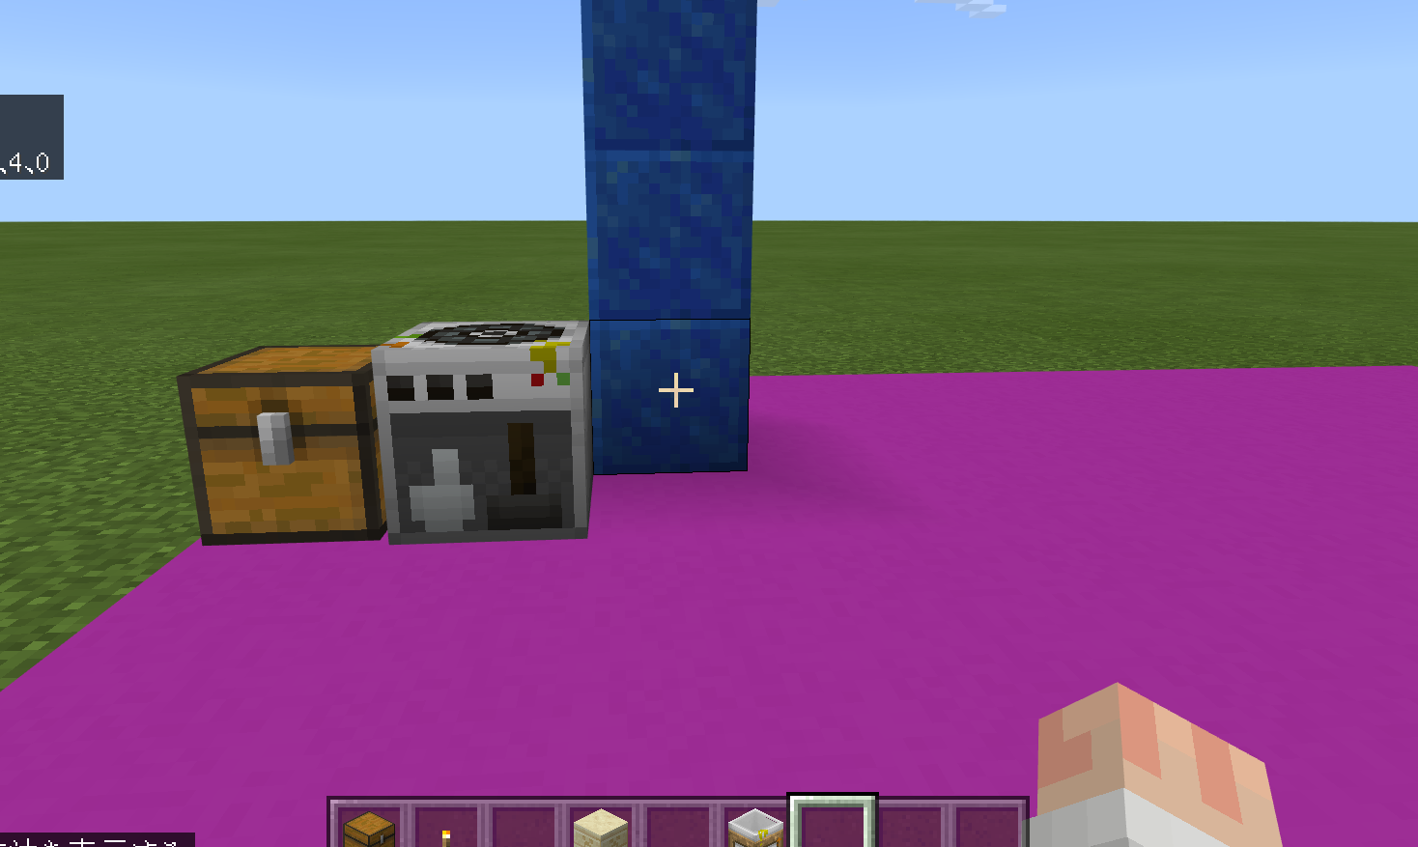
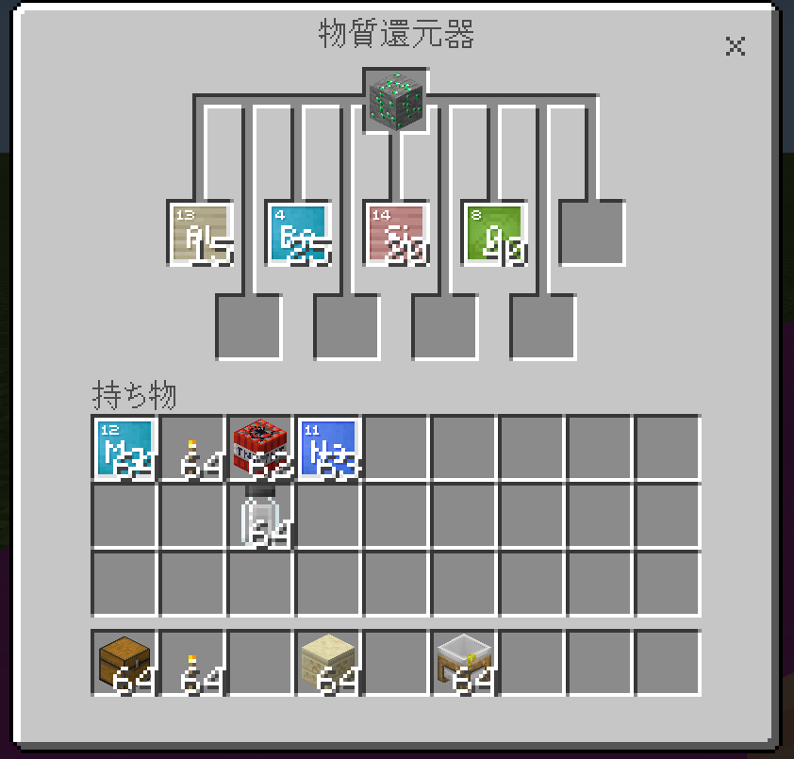
げんそにもどそう ぶっしつかんげんき
紫タイルの左のブロックを右クリック
赤の枠の中にチェストに入っているブロックを入れてみよう
どんなげんそで出来ているかな

Slide 5
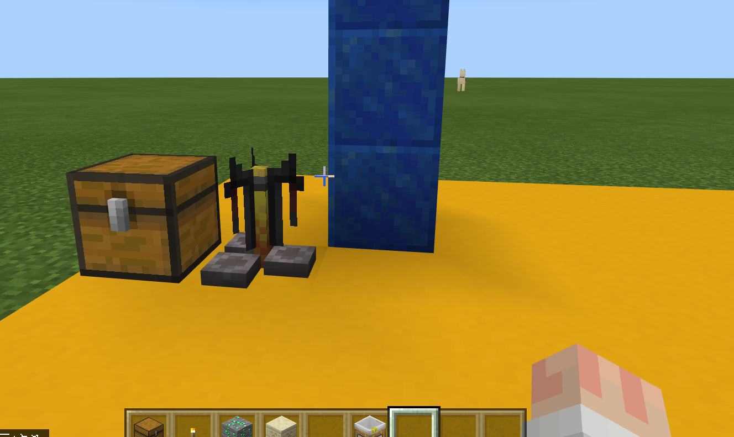
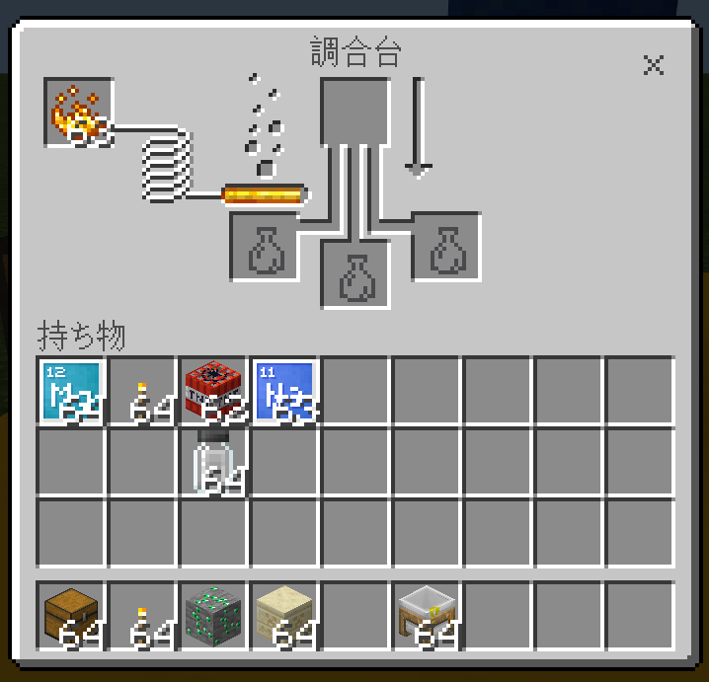
ちょうごうしよう ちょうごうだい
黄色タイルの左のブロックを右クリック
赤の枠の中にチェストに入っているカルシウムブロックを入れてみよう
黄色の枠に不完全なポーションを入れてしばらく待ってみよう、何が出来るかな。
他の元素も赤枠に入れてみよう。

Slide 6
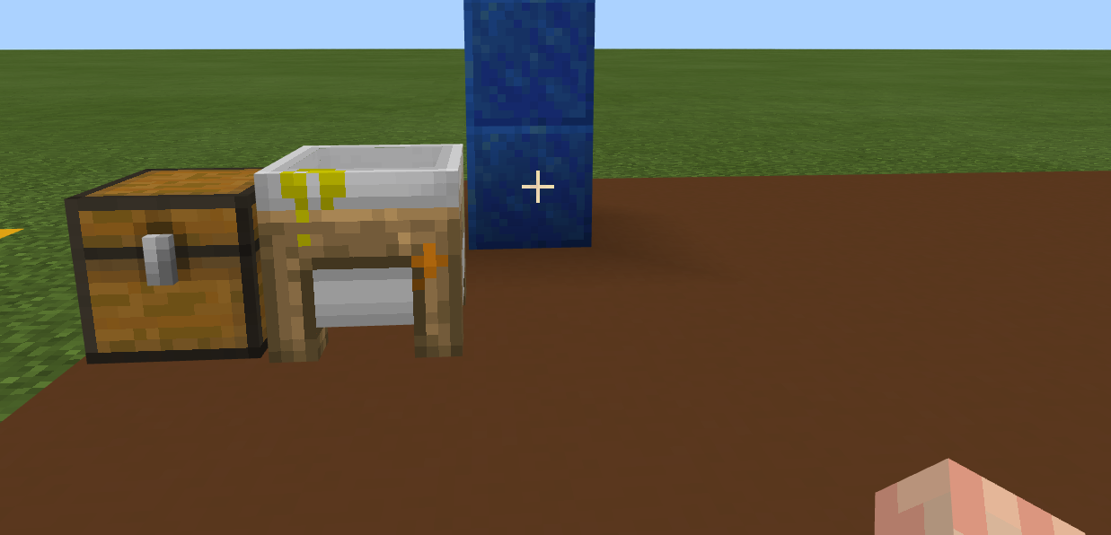
ちょうごうしよう かがくぶつさくせいき
黄色タイルの左のブロックを右クリック
赤の枠の中にチェストに入っている炭素を5個水素を8個を入れてみよう
黄色の枠にラテックスが出来るよ。

Slide 7
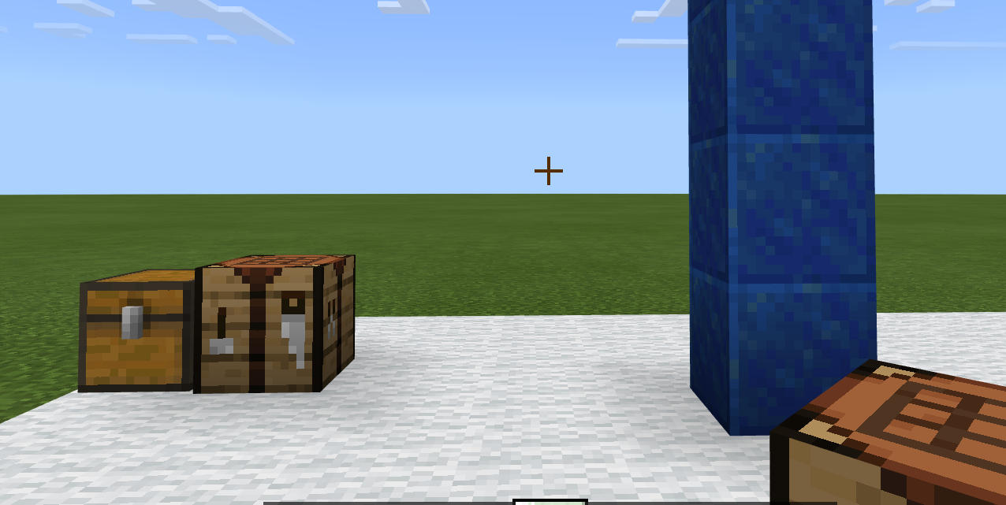
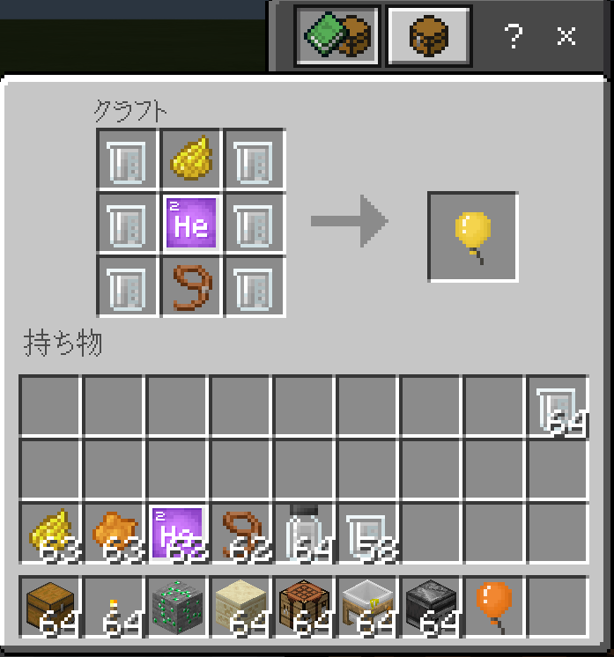
ふうせんを作ろう かがくぶつさくせいき
白色タイルの左のブロックを右クリック
赤の枠と同じように入れてみよう。風船が作れるよ
チェストの中に材料は入ってるよ。
染料を変えると色も変わるよ。

Slide 8
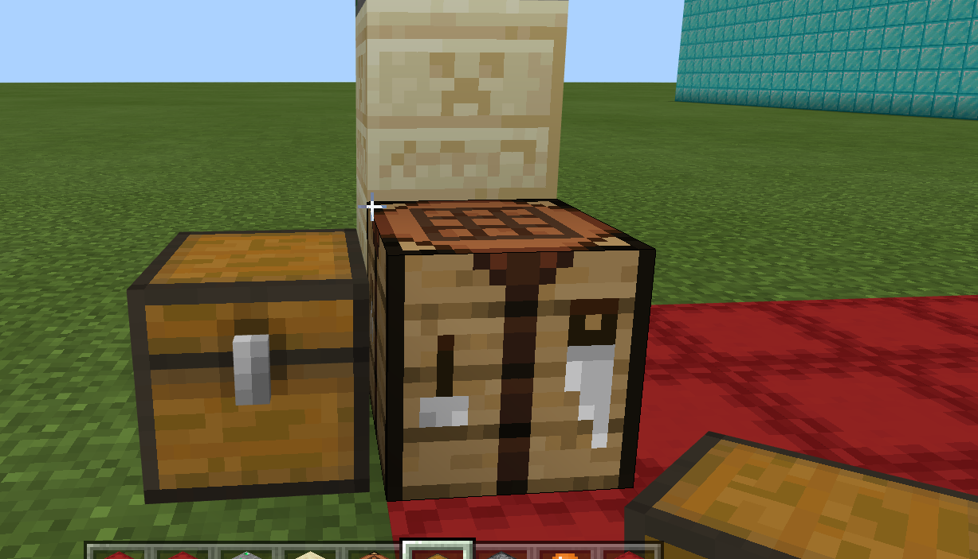
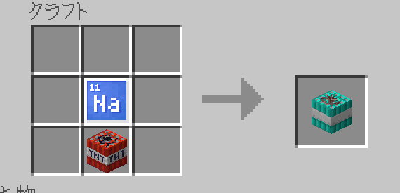
すいちゅうばくだんを作ろう さぎょうだい
シェルカーボックス左のブロックを右クリック
赤の枠と同じように入れてみよう。水中爆弾が作れるよ
たいまつとマグネシウムで何かが出来る
元素は自分で探すんだ

Slide 9
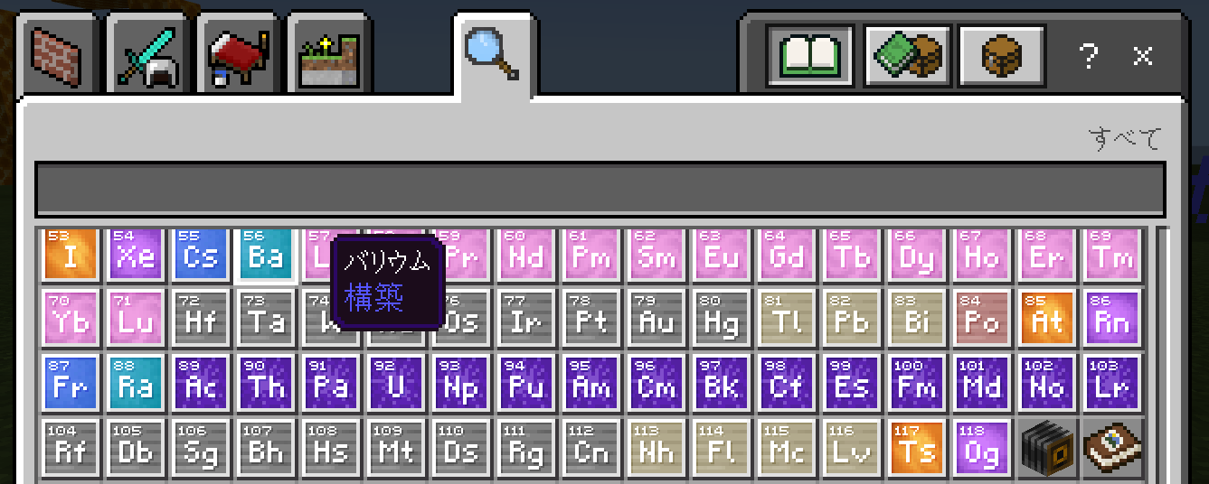
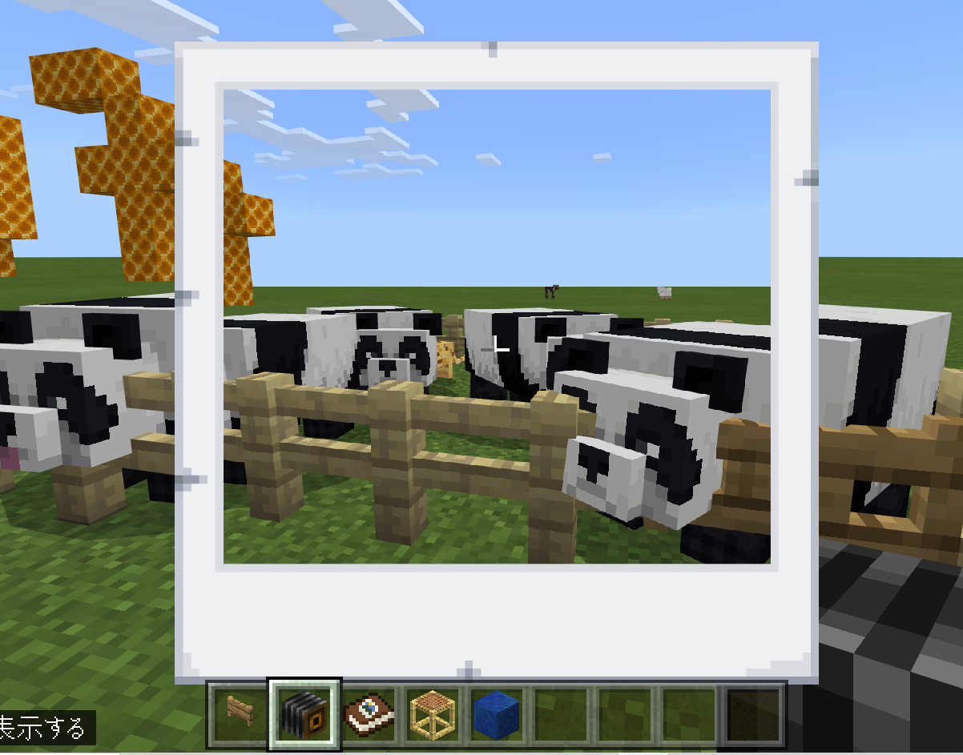
しゃしんさつえい
キーボードの「E」を押して「カメラ」と「ポートフォリオ」をアイテム欄に入れる
右クリックで撮影

Slide 10
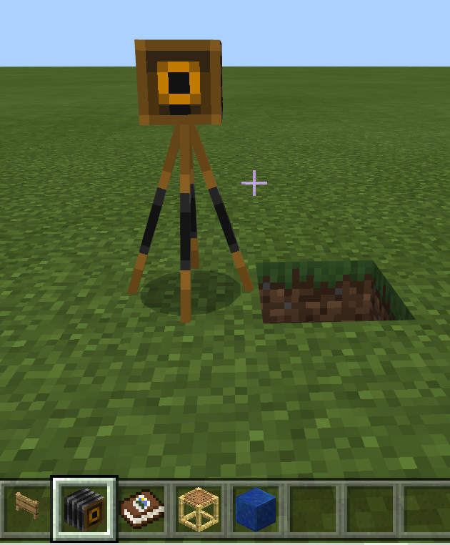
きねんしゃしん
カメラを地面に右クリックで置く
置いた後にカメラを右クリックしたら、プレイヤーを追尾して数秒後に撮影してくれる

Slide 11
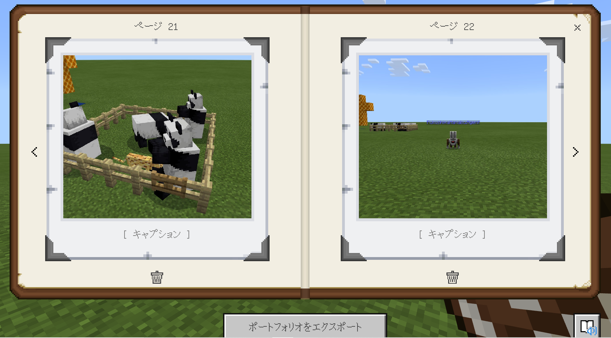
ポートフォリオ
ポートフォリオで右クリック
下部の「ポートフォリオをエクスポート」でPDFファイルになるよ

